Slide 1

ỨNG DỤNG SOUNDPOOL

Slide 2
Lập trình : Đặng Văn Sơn

Slide 3
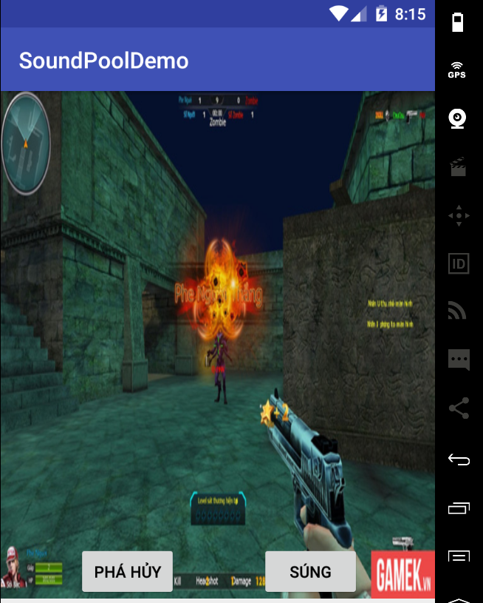
SOUNDPOOL TRONG LẬP TRÌNH ANDROID LÀ GÌ ?
SoundPool chứa một tập hợp các nguồn nhạc, nguồn âm có thể từ file nhạc trong ứng dụng hoặc trong file hệ thống,.. SoundPool hỗ trợ phát đồng loạt nhiều nguồn nhạc cùng một lúc, nó giống như một bể chứa các nguồn nhạc và sẵn sàng phát ra khi có yêu cầu.

Slide 4
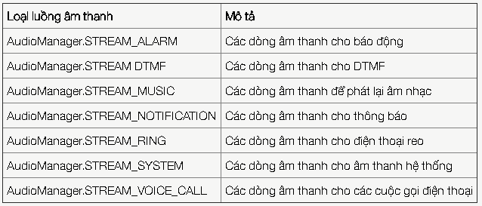
SoundPool phát ra âm thanh tại stream (luồng) cụ thể:

Slide 5
AudioManager cho phép bạn điều chỉnh âm lượng trên các luồng (stream) âm thanh khác nhau. Chẳng hạn bạn đang nghe nhạc bài hát trên thiết bị đồng thời chơi Game, bạn có thể thay đổi âm lượng của Game mà không ảnh hưởng tới âm lượng của bài hát

Slide 6
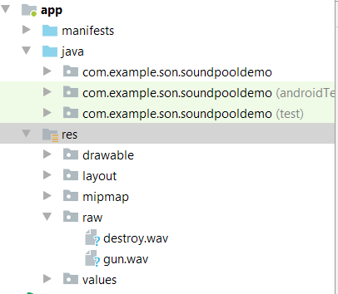
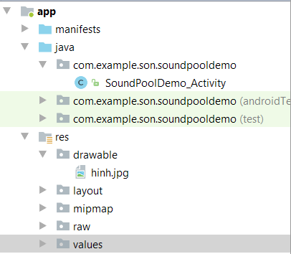
File lưu hình ảnh và file âm thanh

Slide 7
DEMO ứng dụng

Slide 8
CÁM ƠN THẦY VÀ CÁC BẠN ĐÃ LẮNG NGHE

Slide 9
Nguồn bài http://o7planning.org/vi/10523/phat-hieu-ung-am-thanh-trong-android-voi-soundpool

